Slide 1





PHỤ HUYNH CẦN BIẾT HÔM NAY BÉ ĂN GÌ
Thứ 6 ngày 17/ 03/ 2023
Bữa trưa: NT + MG
+ Cơm trắng
+ Trứng cút, thịt, tôm kho tàu
+ Canh đỗ, bí xanh nấu sườn
+ Su su, cà rốt luộc
*Bữa chiều nhà trẻ:
- Cháo tôm, đỗ xanh
Bữa phụ: NT + MG
Uống sữa Grow
Bữa phụ chiều MG
Súp tôm rau củ + Bánh mì

Slide 2
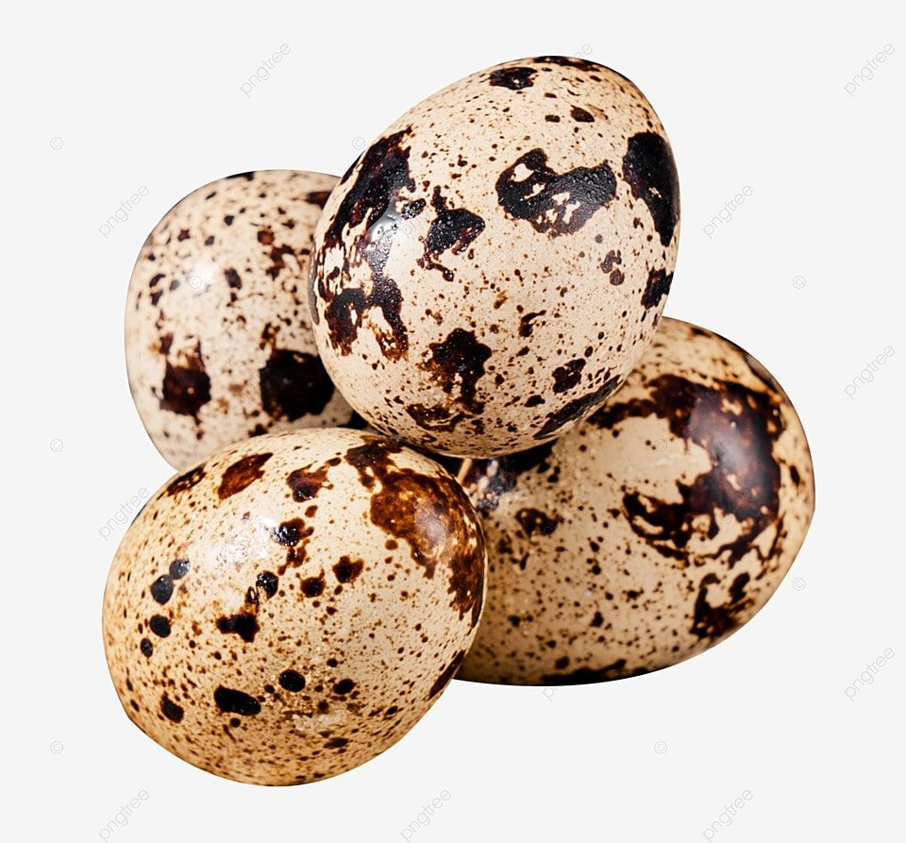
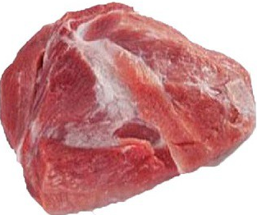
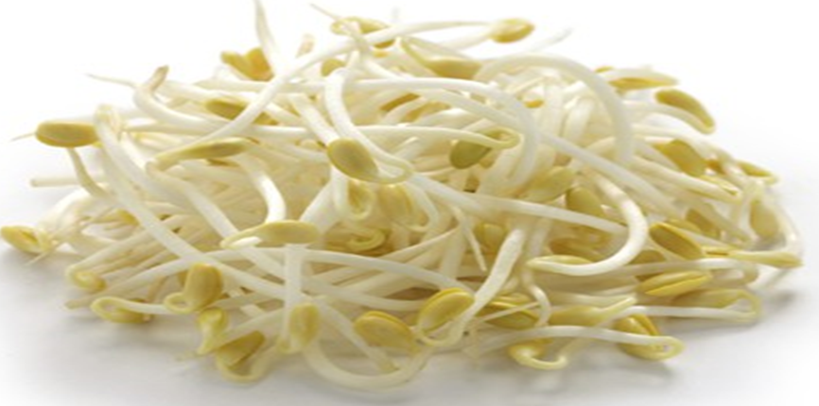
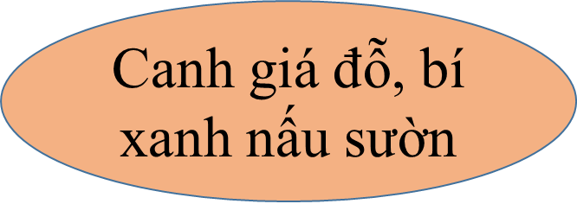
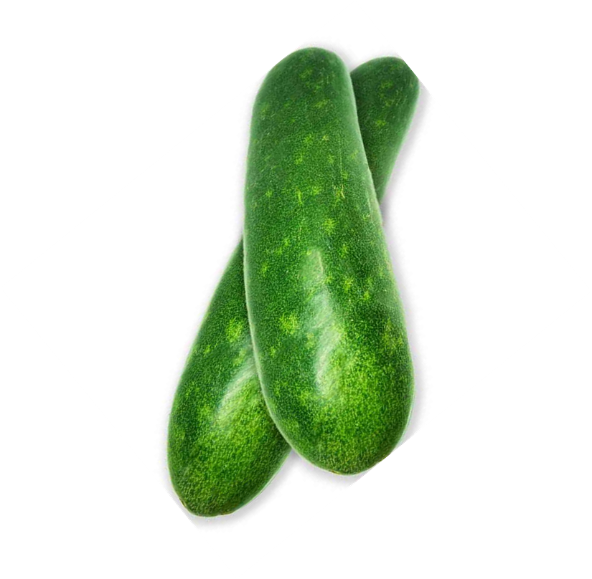
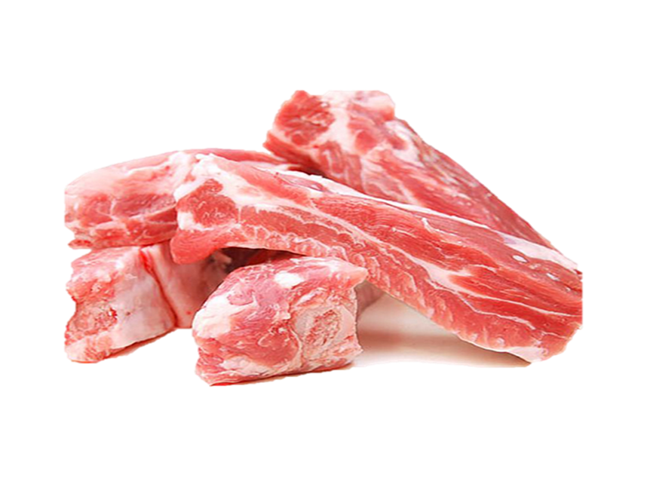
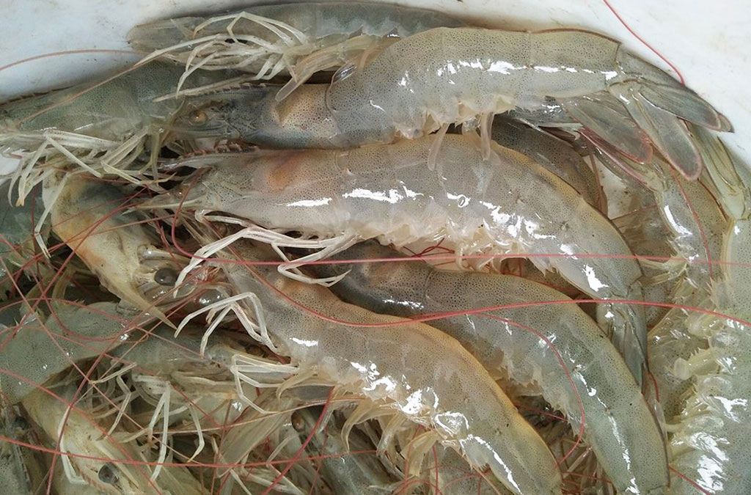
Trứng cút, Tôm, Thịt kho tàu

Slide 3
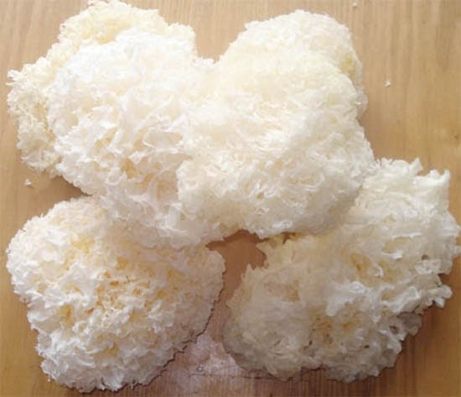
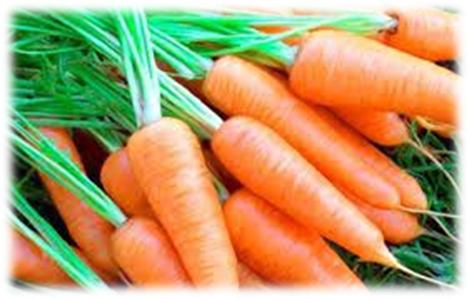
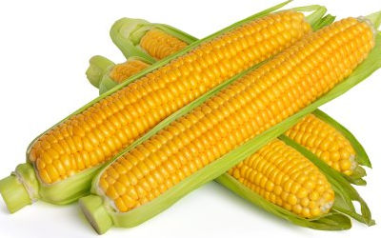
Súp tôm củ quả
Bánh mì

Slide 4
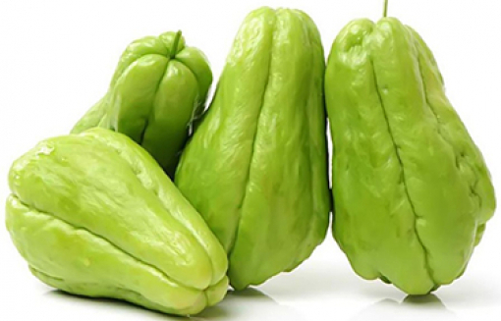
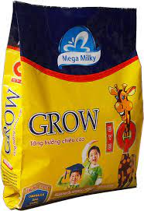
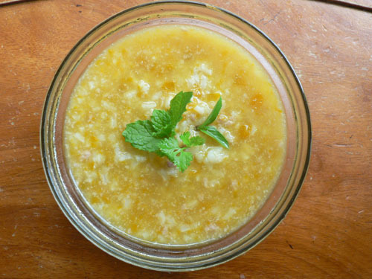
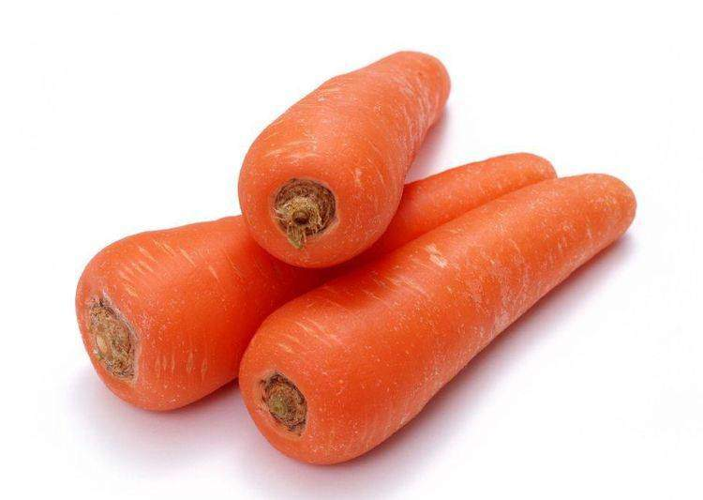
Bữa phụ: Uống sữa Grow
Su su, cà rốt luộc
Cháo tôm, đỗ xanh

